Slide 1
MATERI PEMBELAJARAN
Pancasila sebagai Sistem Filsafat
1) Nilai sila-sila dalam Pancasila sebagai kesatuan sistem filsafat
2) Pancasila sebagai dasar filsafat negara
PERTEMUAN KESEPULUH
PANCASILA SEBAGAI SISTEM FILSAFAT
TATAP MUKA/ON LINE KE - 10

Slide 2
PANASILA SEBAGAI SISTEM FILSAFAT
Nilai Sila-Sila dalam Pancasila Sebagai Kesatuan Sistem Filsafat
Pancasila sebagai satu kesatuan :
Ketuhanan Yang Maha Esa merupakan nilai tertinggi, menjiwai kesemua sila yang ada dalam Pancasila.
Nilai Kemanusiaan yang adil beradab berasal dan dijiwai oleh nilai-nilai Ketuhanan
Nilai Persatuan menjiwai nilai Permusyawaratan dan Perwakilan.
Selanjutnya, tujuan akhir dari musyawarah adalah Keadilan Sosial Bagi Seluruh Rakyat Indonesia.

Slide 3
PANASILA SEBAGAI SISTEM FILSAFAT
Nilai Sila-Sila dalam Pancasila Sebagai Kesatuan Sistem Filsafat
Tujuan besar dari Pancasila sebagai sistem filsafat adalah mencapai masyarakat yang adil dan makmur.
Maysarakat adil dan makmur yang dimaksud adalah masyarakat yang adil dan makmur berdasarkan Ketuhanan Yang Maha Esa, dicapai dengan memperlakukan Manusia secara adil dan beradab, berdasarkan nilai-nilai persatuan, dengan jalan musyawarah dengan konsep adil makmur yang berkeadilan sosial.
.

Slide 4
PANASILA SEBAGAI SISTEM FILSAFAT
Pancasila sebagai Dasar Filsafat Negara
Pemaknaan Pancasila sebagai dasar filsafat Negara
Sebagai dasar filsafat (Philoshofische grondslag) negara, nilai Pancasila harus dapat dijabarkan dan diterapkan ke dalam setiap aspek kehidupan bernegara.
Aspek Ekonomi
Pasal 33 ayat (1) UUD 1945 Perekonomian disusun sebagai usaha bersama berdasar atas asas kekeluargaan.
Fakta Penyimpangan bentuk usaha mayoritas
korporasi bukan koperasi.

Slide 5
PANASILA SEBAGAI SISTEM FILSAFAT
Pancasila sebagai Dasar Filsafat Negara
.
2. Aspek Politik
Sistem politik di Indonesia adalah sistem Politik yang berdasarkan Ketuhanan YME, menempatkan manusia sebagai subjek dan objek politik Indonesia sesuai dengan martabat kemanusiaan, dperlakukan secara adil dan beradab, kehidupan berpolitik bertujuan menyatukan bukan memecah belah, dilakukan dengan nilai-nilai musyawarah, kesemuanya untuk mencapai keadilan seosial bagi seluruh rakyat Indonesia.
Fakta penyimpangan politik hanya bertujuan untuk menguntungkan satu golongan bukan untuk kepentingan bersama bangsa Indonesia
.

Slide 6
PANASILA SEBAGAI SISTEM FILSAFAT
Pancasila sebagai Dasar Filsafat Negara
.
3. Aspek Hukum
Pancasila merupakan sumber dari segala sumber hukum yang ada di Indonesia.
Semua peraturan perundang-undangan di Indonesia bersumber dan tidak boleh bertentangan dengan Pancasila.
Segala pembentukan hukum di Indonesia harus berdasarkan Pancasila sebagai satu kesatuan filsafat tidak bisa hanya didasarkan silla-persila saja.
.

Slide 7
PANASILA SEBAGAI SISTEM FILSAFAT
Pancasila sebagai PANDANGAN HIDUP BANGSA INDONESIA
.
Pancasila sebagai pandangan hidup bangsa terkandung di dalamnya konsep dasar kehidupan yang dicita-citakan, terkandung dasar pikiran terdalam dan gagasan mengenai wujud kehidupan yang dianggap baik.
Pancasila sebagai pandangan hidup bangsa merupakan kristalisasi dari nilai-nilai yang hidup dalam masyarakat Indonesia.
Pandangan hidup dijunjung tinggi oleh warganya karena Pancasila berakar pada budaya dan pandangan hidup masyarakat.
Pandangan hidup Pancasila bagi bangsa Indonesia yang Bhinneka Tunggal Ika merupakan asas pemersatu bangsa, tidak boleh mematikan keanekaragaman.
.

Slide 8
PANASILA SEBAGAI SISTEM FILSAFAT
Pancasila sebagai PANDANGAN HIDUP BANGSA INDONESIA
.
1. Sebagai dasar kehidupan yang dicita-citakan
Indonesia mencita-citakan manusia yang Berketuhanan Yang Maha Esa, menerapkan prinsip kemanusiaan yang adil dan beradab, berusaha bersatu dan menjaganya, melawan segala bentuk usaha memecah belah, menjunjung tinggi prinsip musyawarah mufakat dalam mengambil keputusan untuk kepentingan bersama, berpandangan keadilan sosial bagi seluruh rakyat Indonesia bukan konsep keadilan yang lain
.

Slide 9
PANASILA SEBAGAI SISTEM FILSAFAT
Pancasila sebagai PANDANGAN HIDUP BANGSA INDONESIA
.
2. Kristalisasi nilai-nilai yang hidup dalam Masyarakat Indonesia
Pancasila tidak diciptakan, tetapi ia digali dari
nilai-nilai yang hidup dalam Bangsa Indonesia.
Pancasila sebagai kristalisasi nilai-nilai yang hidup dalam Masyarakat Indonesia bahwa Pancasila sebagai jati diri bangsa Indonesia.
Sebagai jati diri Bangsa Indonesia, Pancasila merupakan penggambaran bagaimana sebenarnya dan seharusnya manusia Indonesia.
.
.

Slide 10
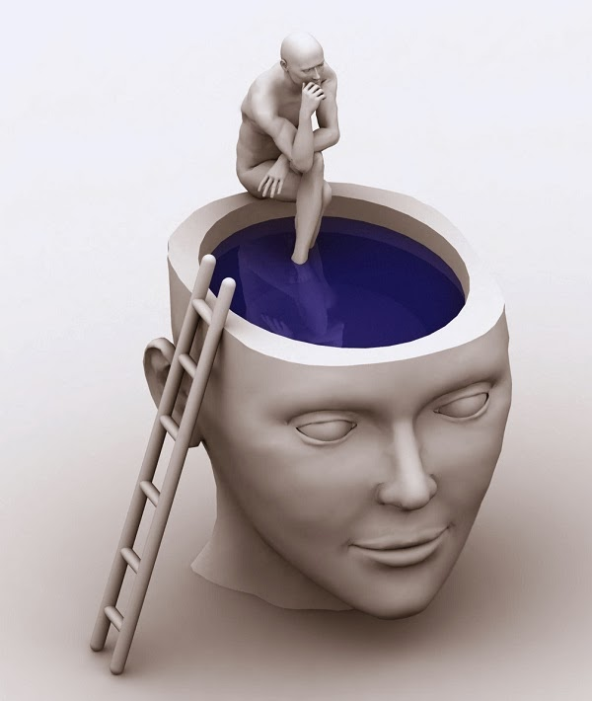
TUGAS Susunlah sebuah Esai mengenai budaya gotong royong dari daerah asal anda masing-masing.dalam menyusun esai di dalamnya hubungkan budaya gotong royong tersebut dengan Pancasila sebagai sistem filsafat.

